Slide 1
自我介紹 (nizima Live)

Slide 2
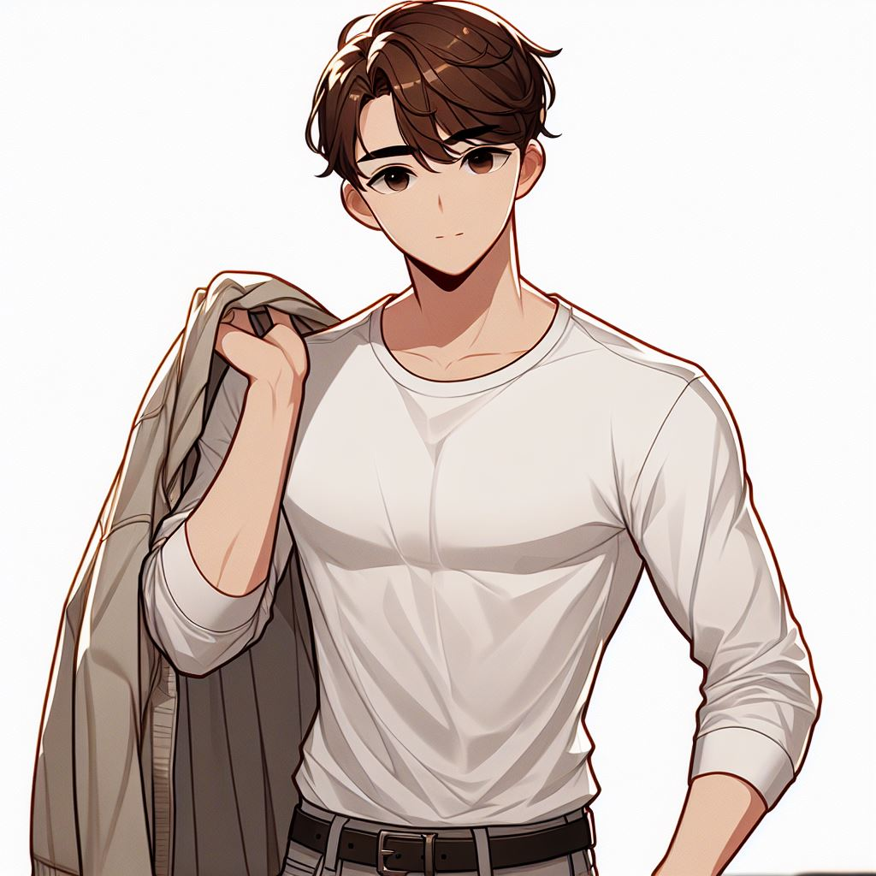
1.目標
Notes:
短髮 然後上衣穿白色襯衫 手拿一個外套 褲子灰色牛仔褲 衣服要紮進去 日本動畫風格 人物大概20歲左右 在健身中

Slide 3
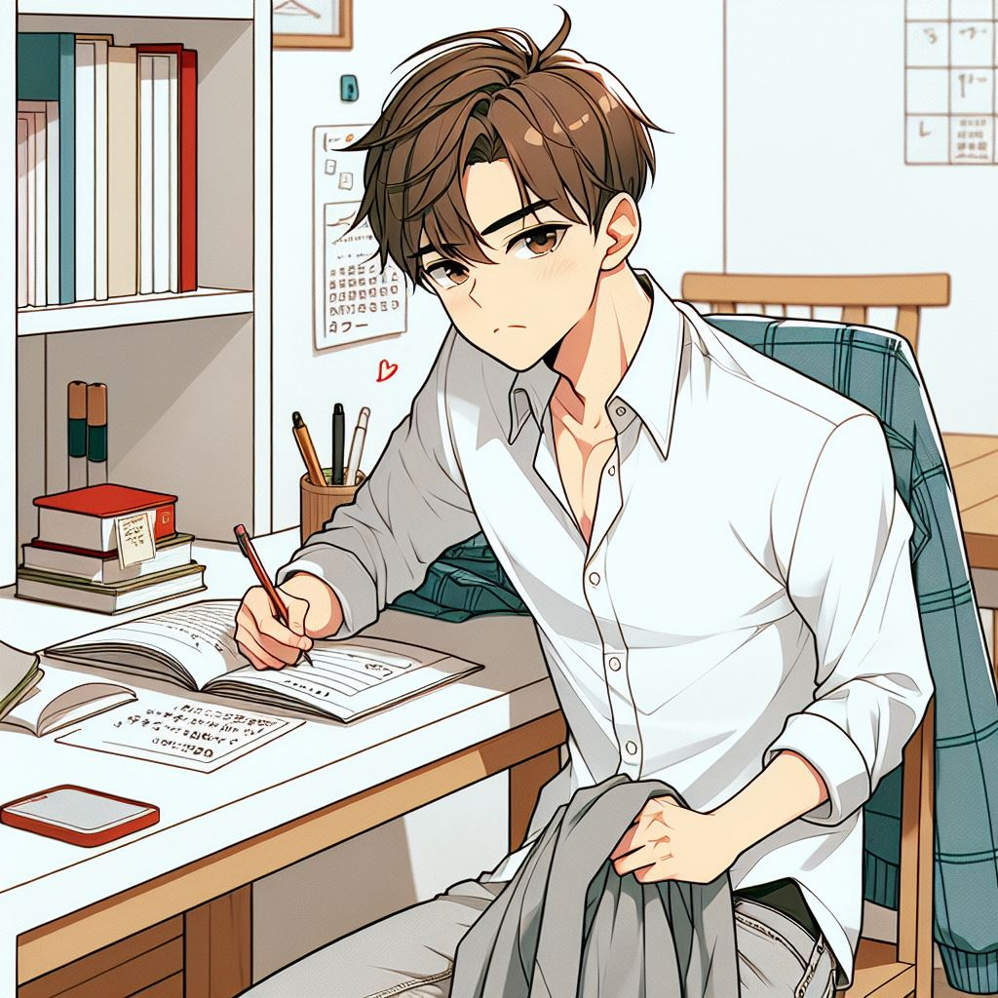
2.阻礙
Notes:
短髮棕色 然後上衣穿白色襯衫 手拿一個外套 褲子灰色牛仔褲 衣服要紮進去 日本動畫風格 人物大概20歲左右 在寫作業

Slide 4
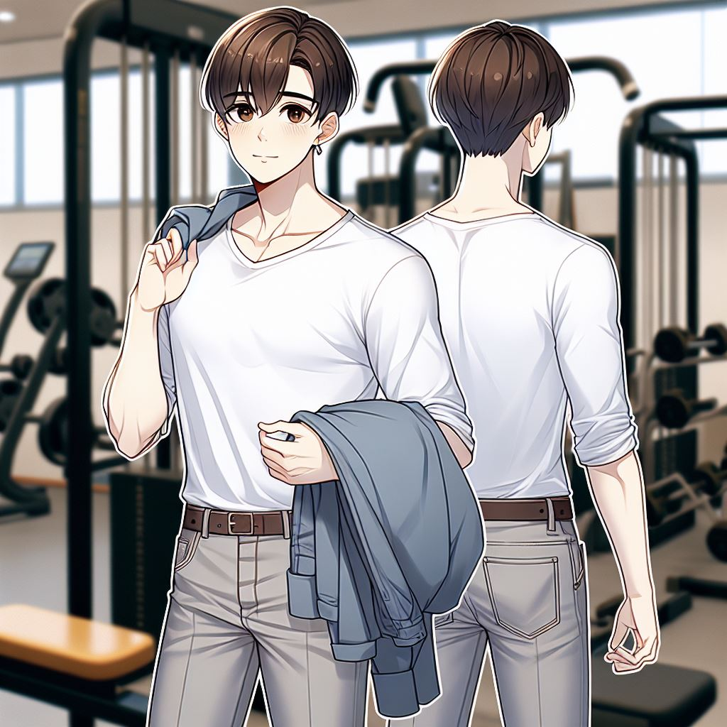
3.努力
Notes:
短髮 然後上衣穿白色襯衫 手拿一個外套 褲子灰色牛仔褲 衣服要紮進去 日本動畫風格 人物大概20歲左右 在健身房的照片

Slide 5
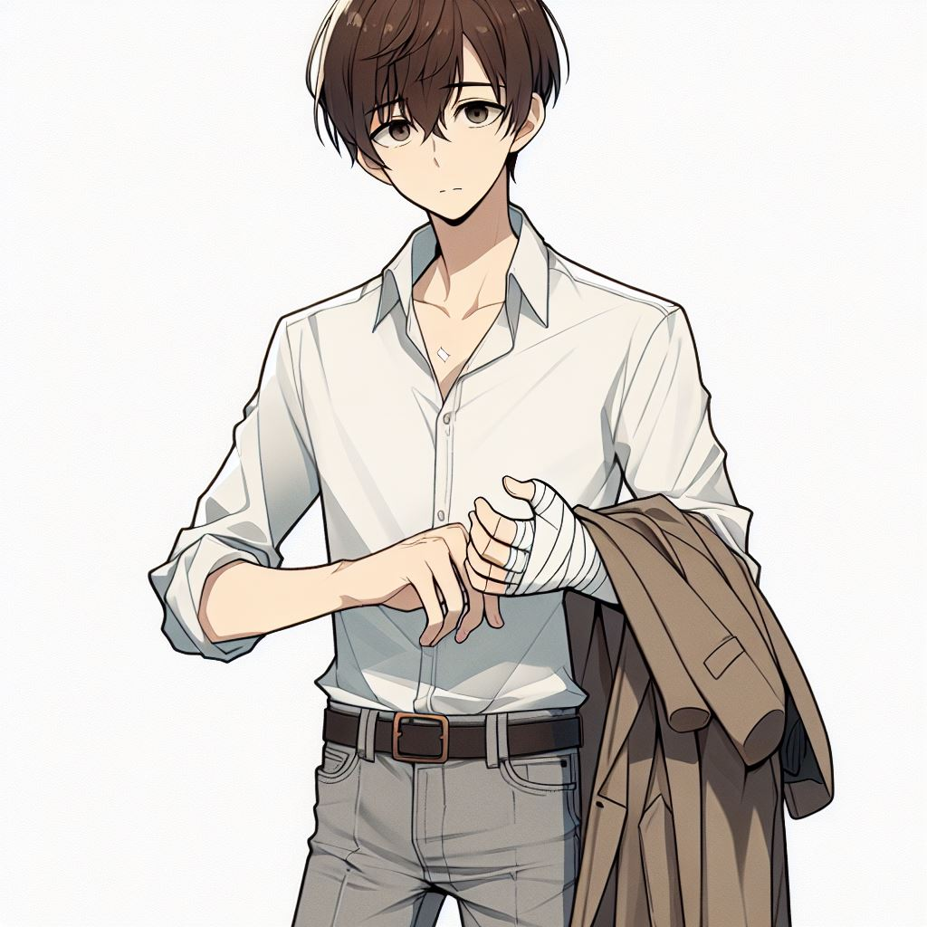
4.結果
Notes:
短髮棕色 然後上衣穿白色襯衫 手拿一個外套 褲子灰色牛仔褲 衣服要紮進去 日本動畫風格 人物大概20歲左右 成熟一點 然後手上有繃帶

Slide 6
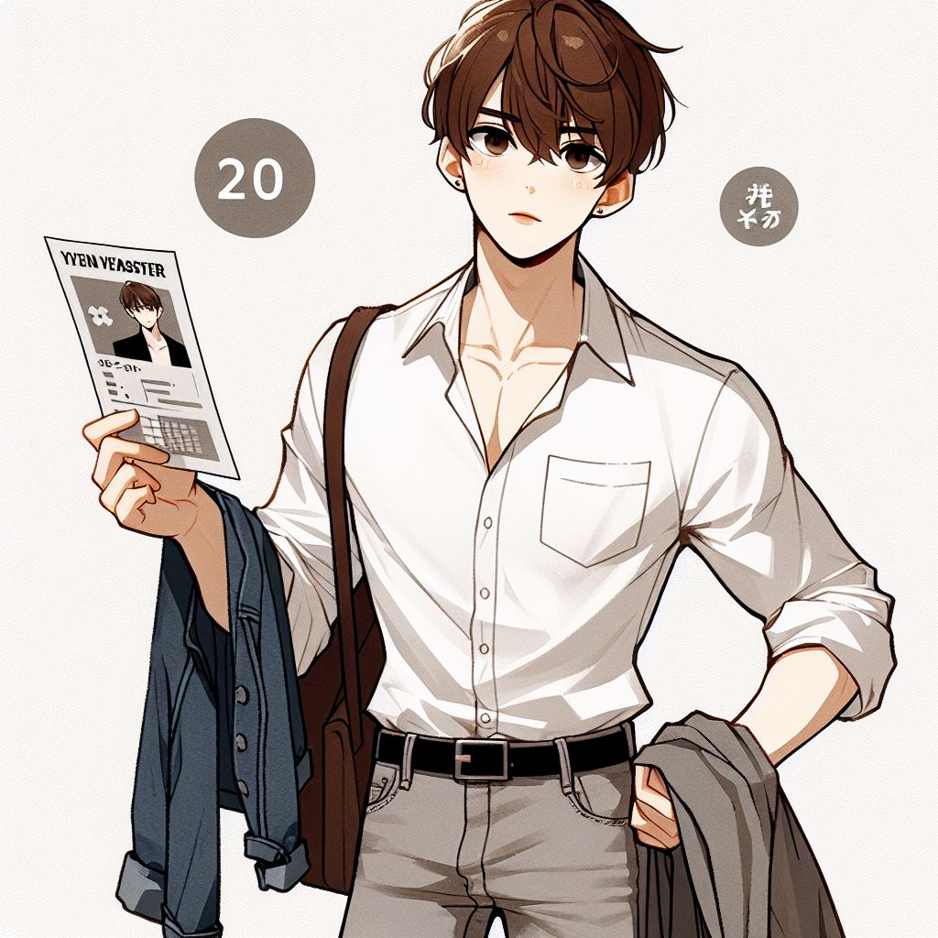
5.意外
Notes:
短髮棕色 然後上衣穿白色襯衫 手拿一個外套 褲子灰色牛仔褲 衣服要紮進去 日本動畫風格 人物大概20歲左右 手拿一個健身房宣傳單

Slide 7
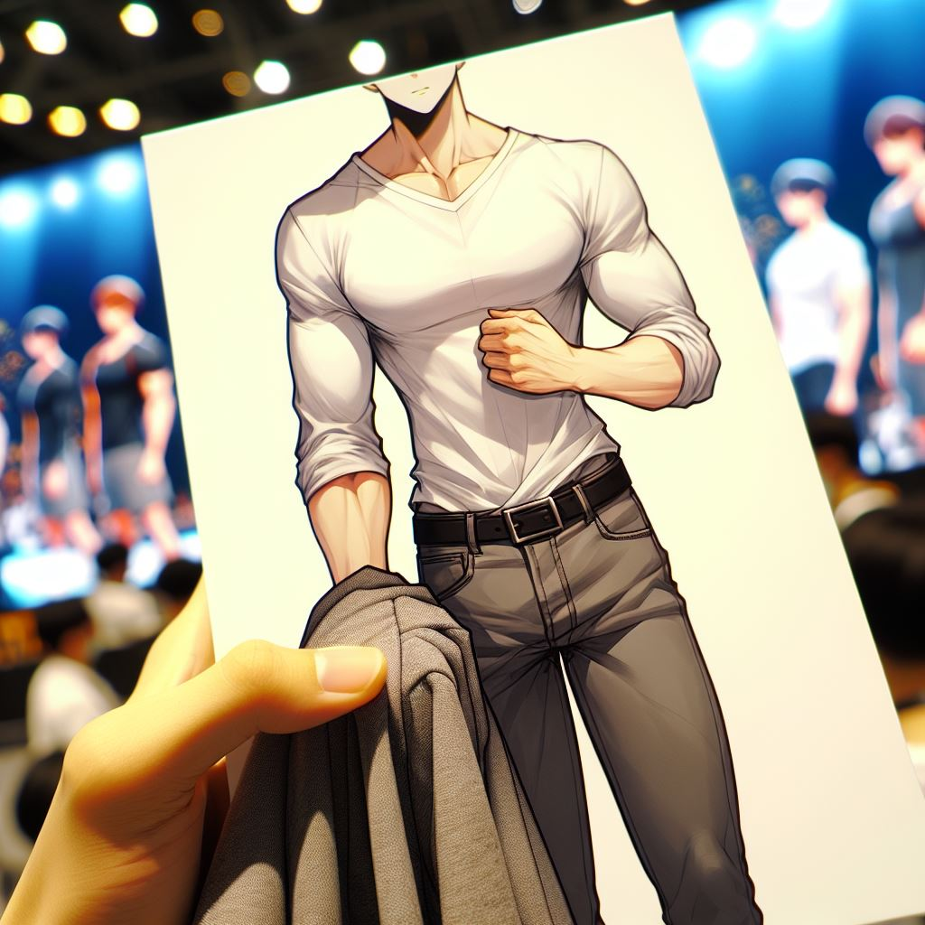
6.轉彎
Notes:
短髮棕色 然後上衣穿白色襯衫 手拿一個外套 褲子灰色牛仔褲 衣服要紮進去 日本動畫風格 人物大概20歲左右 成熟一點 健身比賽的照片

Slide 8
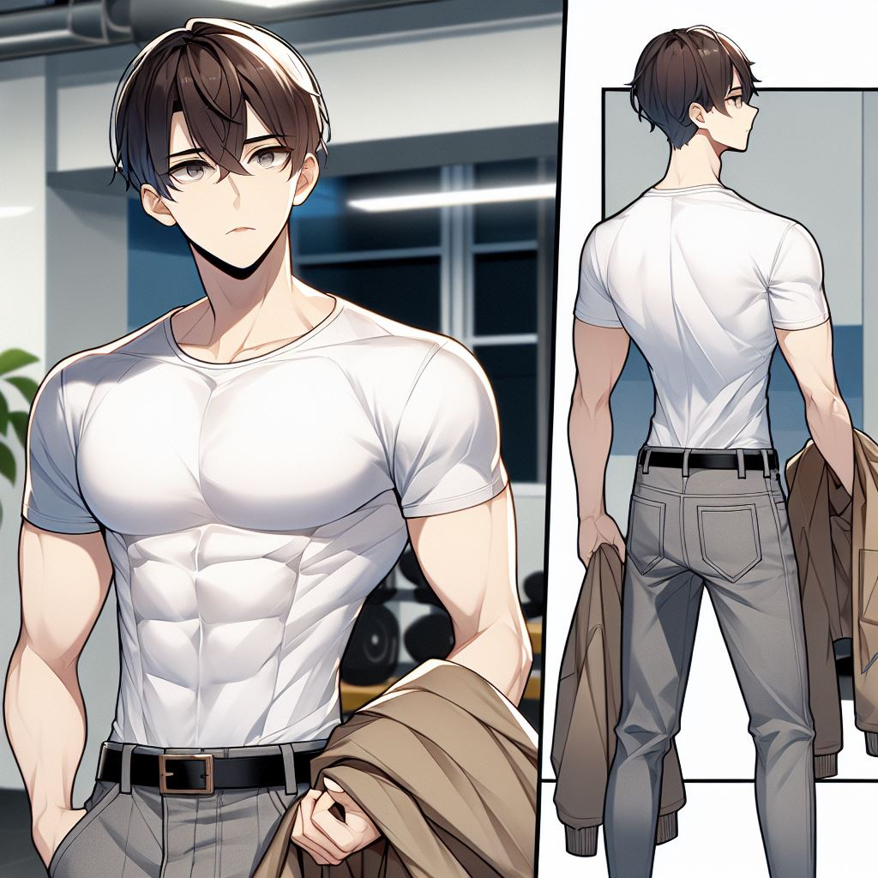
7.結局
Notes:
短髮 然後上衣穿白色襯衫 手拿一個外套 褲子灰色牛仔褲 衣服要紮進去 日本動畫風格 人物大概20歲左右 身材壯碩

